Slide 1

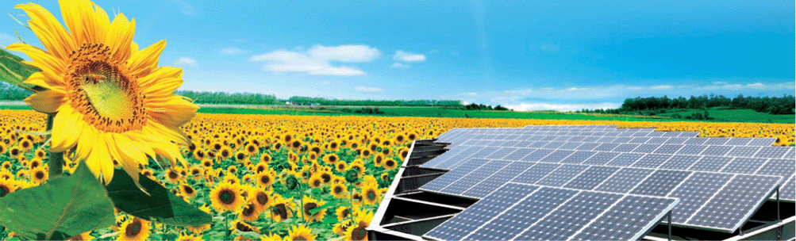
国家能源主动配电网技术研发中心
主动配电网中的电力电子技术
第一讲：概述
国家能源主动配电网技术研发中心
北京交通大学电气工程学院
吴学智

Slide 2

授课教师
授课人 ： 吴学智
办公地点： 电气楼616室
邮箱 ： xzhwu@bjtu.edu.cn
联系电话： 13501291928
答疑时间： 每周二下午2：00-4：00
每周四上午8：30-10：00
答疑地点： 电气楼616室
课 件： 课程平台

Slide 3
主动配电网的概念
配电网面临的挑战
电力需求的持续增长、传统石化能源的大量消耗，由此带来的环境污染、全球气候变暖等问题日益严峻；
例如风力发电、光伏发电等可再生能源的能量密度较低，相比既有的发电厂功率小、分散，并且直接接入配电网；
分布式能源的大量接入，对于配电网的接纳、调度能力及配电网的电压控制、供电可靠性、电能质量、继电保护等提出了挑战。
主动配电网概念的提出。

Slide 4
主动配电网的概念
主动配电网
具有一个系统来控制的，由分布式能源、负载、储能装置组成的联合体；
配电系统操作者有可能通过灵活的网络拓扑来管理潮流；
在适当的监管环境和并网协议下，分布式能源在一定程度上承担支持系统的责任。
微网
由负载和分布式能源互联的组合；
微网作为一个单独可控的实体相对于电网有着清楚定义的电的边界；
微网可与电网连接也可以不连接，使它可以运行在并网和孤岛两种模式下。

Slide 5
主动配电网的概念
主动配电网与微网的异同
微网主要关注的是它作为一个独立单元的运行与管理；
微网的控制属于较低层的就地控制或区域控制；
主动配电网更关注的是整个配电网层面的运行与管理。
主动配电网的控制则是更高层的全局控制。
微网是主动配电网中比较独立的单元，是主动配电网的组成部分。
主动配电网的优点
灵活：可利用分布在配电网各处的可控源，比只能靠增加配电网容量来满足负载需求的传统配电网更为灵活。
智能：以相对廉价的控制、信息和通讯投资取代对配电网的容量投资。
集成：将分布式电源接入主动配电网，进行一体化的管理。
协调：从网络管理层面去协调每个独立的可控源，以达到利益最大化。

Slide 6
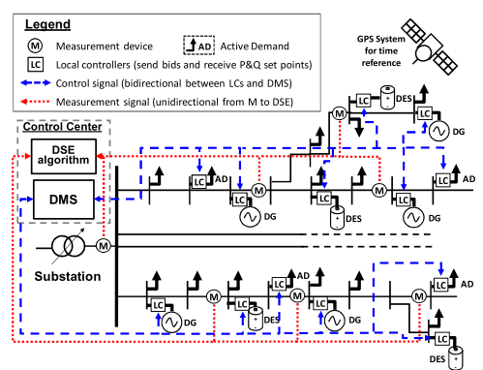
主动配电网的结构
DG为分布式电源，DES为分布式储能，LC为本地控制器，M为检测装置，AD为主动需求负载，DSE为配电状态估测，DMS为配电管理系统。

Slide 7
主动配电网的结构
由分布式电源、储能装置、负载和状态估测、管理系统等组成，并通过变电站和上一级电网连接
分布式电源：包括位于用户侧的柴油机发电、微型燃气轮机发电、小水电、地热发电、风力发电、太阳能光伏发电、太阳能热发电、燃料电池发电、生物质发电等，优先满足用户自身需求，独立运行或接入配电网的电源。
储能装置：包括抽水蓄能、飞轮储能、压缩空气储能、蓄电池储能、超级电容储能、超导线圈储能等。不论是能量储存的容量、密度、效率还是成本都远远不能满足要求。
主动需求负载：配电网管理系统可以根据这类用户的要求（包括价格等）做出最优的调度，达到网损小、电价低、有利于分布式电源利用率等目的（基于用户的配电网需求侧管理方式）。

Slide 8
主动配电网的结构
配电网状态估测系统：收集配电网各处传感器的信息，通过计算能够掌握配电网各个局部和整体的状态，为配电网管理系统提供管理的依据。
配电网管理系统：通过收集各个分布式电源、储能装置的报价信息，对其输出有功/无功功率发出指令，通过本地控制器控制每一局部的运行，以达到配电网整体的优化管理。
主动配电网区别于传统配电网的重要特征之一就是对网上的每一要素（包括分布式电源、储能装置等）做到可知、可控，通过主动的管理实现电压的协调控制，对潮流的管理，故障时的网络重构等。

Slide 9
课程目的
主动配电网
作为智能电网的重要组成部分，结合分布式发电、储能设备和负荷在内的主动配电网受到越来越多的关注。
因为各种新能源和储能设备通常利用电力电子设备接入主动配电网，主动配电网中的电力电子技术关系到系统的安全、稳定、高质量运行。
主要内容
掌握主动配电网的基本组成部件及其工作原理
主动配电网中的变流器及其控制、分布式光伏发电技术、主动配电网中的风力发电系统、主动配电网中的能量储存及能量管理、主动配电网孤岛运行时的变流器控制、配电网中的并网/孤岛运行切换技术、主动配电网的稳定性和电能质量、主动配电网建模技术

Slide 10
课程安排
课程共9讲，授课时间为32学时，课时安排如下：
绪论 1学时
主动配电网的概念
主动配电网中的结构
主动配电网中的变流器及其控制 4学时
变流器拓扑及PWM技术
变流器并网控制技术
变流器离网控制技术
分布式光伏发电技术 4学时
光伏发电原理
分布式光伏发电
光伏发电MPPT技术
孤岛监测技术

Slide 11
课程安排
主动配电网中的风力发电系统 4学时
风电变流器的控制策略
风力发电的低压穿越技术
电网电压不平衡下的控制技术
主动配电网中的能量储存及能量管理 3学时
储能装置
储能变流器
储能系统配置及能量管理
主动配电网孤岛运行时的变流器控制 5学时
变流器并联技术
虚拟阻抗控制技术
虚拟同步发电机控制方法

Slide 12
课程安排
配电网中的并网/孤岛运行切换技术 5学时
单台变流器的并网/离网切换
并离网无缝切换技术
黑启动技术
主动配电网的稳定性和电能质量 4学时
稳定性分析
电能质量治理
主动配电网建模技术 2学时
离线仿真
纯数字实时仿真
半实物仿真

Slide 13
参考教材及考核方法
教材
主动配电网中的电力电子技术.金新民，北京交通大学出版社，2015年。
参考书目
分布式发电与微电网技术.徐青山，人民邮电出版社，2011年。
普通高等教育“十一五”规划教材：新能源及分布式发电技术. 孙云莲，中国电力出版社，2009年。
新能源与分布式发电技术. 朱永强，北京大学出版社，2010年。
智能电网中的电力电子技术.斯切莱茨基，徐政译，机械工业出版社，2010年。
智能配电网及其关键技术. 秦立军等，中国电力出版社，2010年。
考核方法
平时成绩10%：课堂小测
作业30%：一次大作业，多变流器孤岛并联运行仿真报告
期末考试60%：开卷考试

Slide 14
主动配电网中的大作业
作业要求
个人独立完成
分数占最终成绩的30%，作业上交时间为2022年11月1日前
题目要求
实现两台逆变器孤网并联运行，均流方式采用下垂控制实现
直流侧采用恒压源，逆变器额定功率为25kVA，交流电压为三相三线380V
逆变侧电感为2mH，网侧电感为0.37mH，交流滤波电容为12uF
负载为三相平衡阻感性负载，负载有功和无功功率需要分别从5kW/5kVar变化10kW/5kVar ，再变为10kW/10kVar，最后变为5kW/5kVar
稳态电压THD<3%
报告要求
说明单台逆变器工作原理及并联运行工作原理
给出仿真波形，并说明均流效果，负载变化对输出频率及电压的影响

